Slide 1
关键短语抽取
--从数据标签到建模

Slide 2
问题描述：什么是关键短语抽取？
key phrase extraction(kpe)： 输入一篇文章及其标题，返回能反映文章中心思想的关键短语

Slide 3
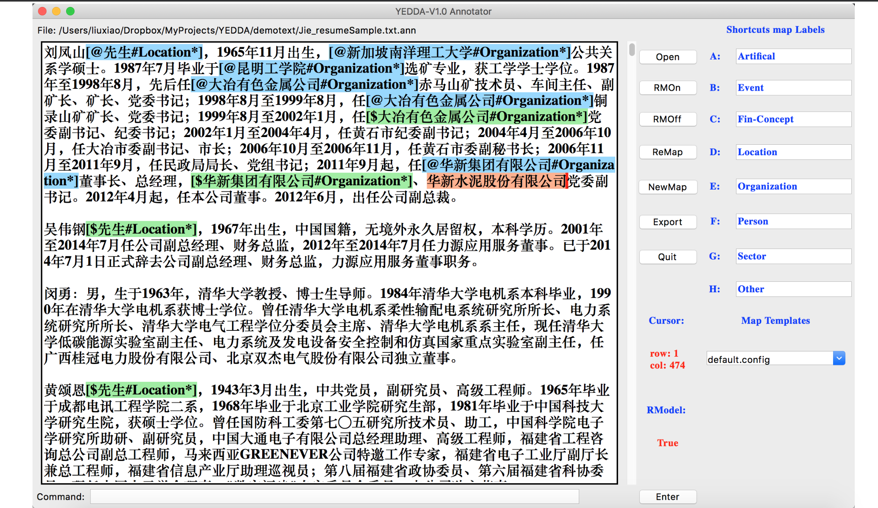
数据
数据获得：利用标注工具YEDDA，标注出给定文章的关键短语

Slide 4
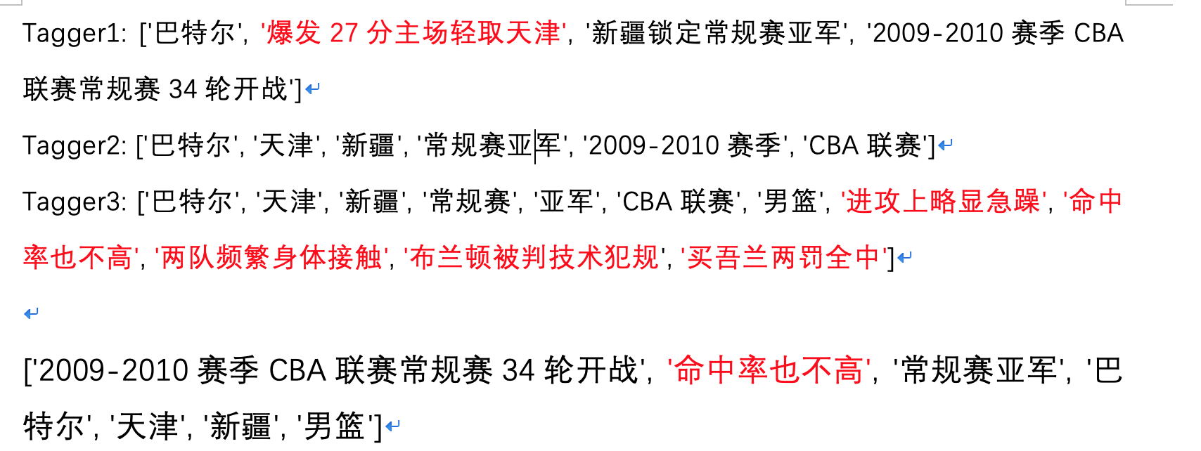
数据标签融合
方法：k-means聚类
效果：

Slide 5
建模
问答问题(QA)和关键短语抽取(KPE)的相似性
1. 输入输出的相似性
QA: 给定一篇文档和一个问题，输出文档的某个文字范围(span)作为答案
KPE: 给定一篇文章和一个标题，输出文章的某个文字范围作为关键短语
2. 逻辑上的相似性
QA: 根据问题与文档中的tokens的联系的紧密程度确定答案的span
KPE: 关键短语的确定标准是看其与中心思想的联系是否紧密，而中心思想一般由标题体现，因此关键短语的确定标准是看其与标题联系的紧密程度
综上，可以考虑利用QA的模型进行KPE任务

Slide 6
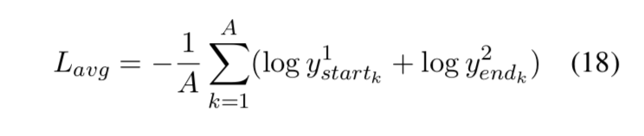
模型改造
以facebook DrQA 模型为基模型，将其改造为适用于KPE任务的模型
输入层改造：从英文到中文，包括重写中文分词器及替换中文词向量两部分
损失函数改造：
目标是最大化短语span的log概率

Slide 7
实验结果
训练集与测试集比例：80比10，在训练集上的表现为:84.65; 在测试集的最优表现为36.56。
训练集与测试集的比例：90比10，在训练集上的表现为85左右；在测试集上的最优表现42.87。
结论：
1. 出现了过拟合现象。增加10%的数据的训练集上训练出来的模型泛化能力更好，可以有6个点左右的提升。建议加大数据量。
2.模型在目前的数据集上，无论是使用90%还是80%的数据，模型拟合能力都比较好，平均每10个短语能召回8.5个

Slide 8
参考文献
Li X , Yin F , Sun Z , et al. 2019. Entity-Relation Extraction as Multi-Turn Question Answering[J].
Sandeep Subramanian, Tong Wang, Xingdi Yuan, Saizheng Zhang, Yoshua Bengio, Adam Trischler, 2017. Neural Models for Key Phrase Detection and Question Generation.
Jiahua Liu, Wan Wei, Maosong Sun, Hao Chen, Yantao Du, Dekang Lin, 2018. A Multi-answer Multi-task Framework for Real-world Machine Reading Comprehension.

